Slide 1
Vortrag zur Praxisphase Andreas Schröder, David Thinnes, Victoria Shi, Louis Wagner, Dominik Limbach.
11.01.2018, htw Saarbrücken

Slide 2
SNN Unit
SNN Unit
Forschungsschwerpunkte:
Theoretische und computergestützte Berechnungsmethoden und Herangehensweisen für Neurowissenschaft bzw. Neurotechnologie in Medizin und in Mensch-Maschine-Schnittstellenforschung
→ Insbesondere interessiert an Korrelaten für selektive Aufmerksamkeit und auditive Verarbeitung
Angewandte Forschung um Hörgeräte bzw. Hörimplantate zu verbessern
Methodischer Fokus auf Signalverarbeitung, computergestützter Modellierung und neuroimaging Techniken (Bildgebung/visuelle Darstellung der neuronalen Aktivität)
Standorte:
htwsaar Technikum, Saarbrücken
Universitätsklinikum des Saarlandes, Homburg
Leibniz Institut für Neue Materialien, Universität des Saarlandes
Bosenberg Kliniken, St. Wendel
Notes:
Leitung prof strauss

Slide 3
Praxisphase
David Thinnes

Slide 4
Praxisphase
Biosignalverarbeitung von aufgenommenen Datensätzen mit MatLab
Programme für verschiedene Signaltypen, unterschiedliche Auswerteverfahren
Biofeedback Systeme (,,Rückmeldung‘‘ physiologischer Funktionen des Körpers)

Slide 5
Biofeedback Daten
Welche physiologischen Funktionen?
EKG (Elektrokardiogramm)
Puls
EDA (Elektro Dermale Aktivität), GSR
Temperatur
O2 Sättigung
Eye Tracker Daten
-> Blickanalyse und Pupillenantwort

Slide 6
Praxisphase
Wie werden die Daten bearbeitet?
Vorverarbeitung (Preprocessing)
Rauschunterdrückung (Denoising)
Analyse Methoden (z.B. Spektralanalysen)
Statistik
Statistische Werte
Geometrische Analysemethoden (Poincaré)
Korrelationen zwischen Signalen

Slide 7
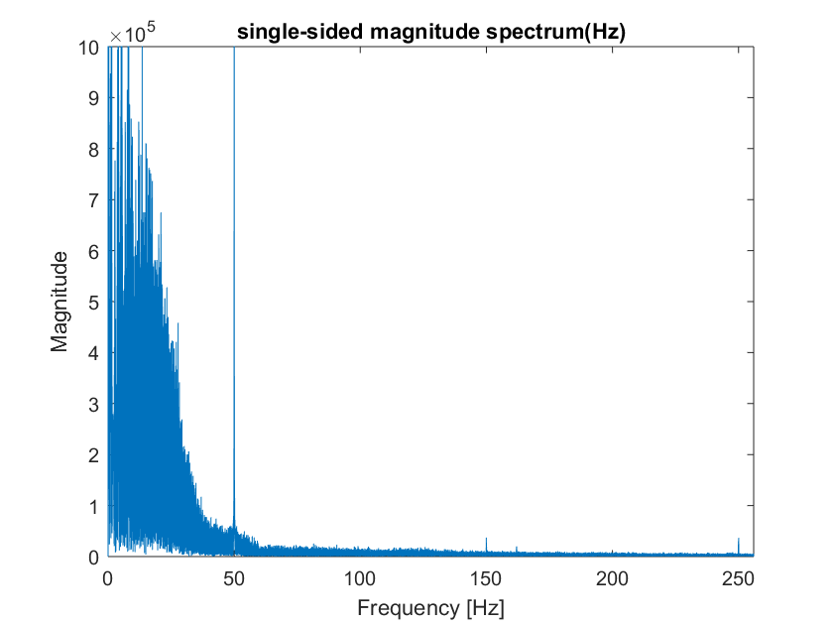
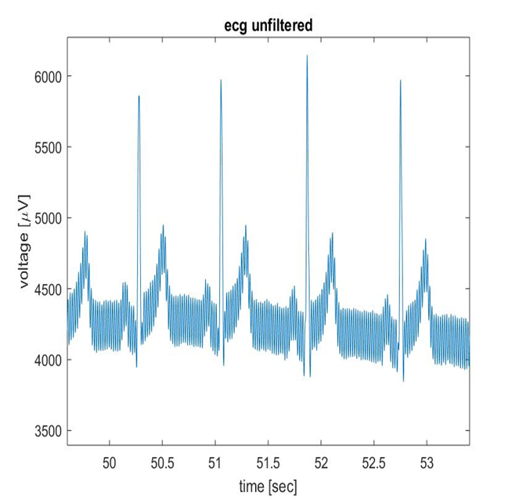
EKG
Trendbeseitigung
Filterung (butterworth Bandpass filter+notch)

Slide 8
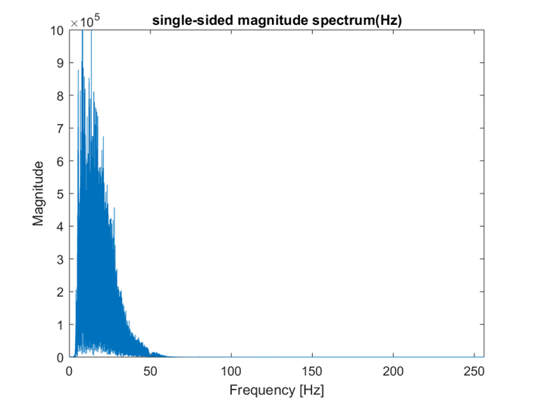
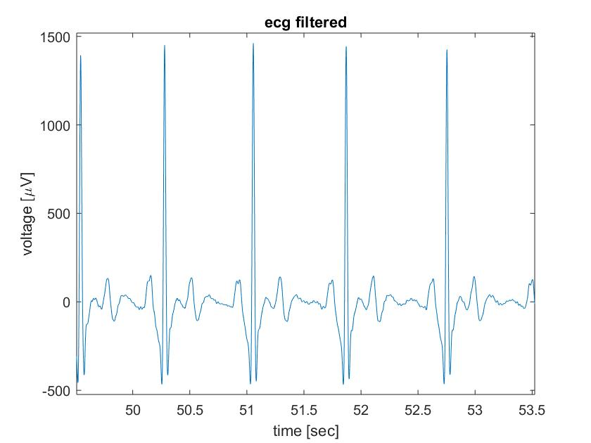
EKG

Slide 9
EKG
Detektion der R-Zacken im EKG
Erster Ansatz:
Wavelet Transformation
Zweiter Ansatz:
Kern (QRS Komplex) & Sigmoid Funktion

Slide 10
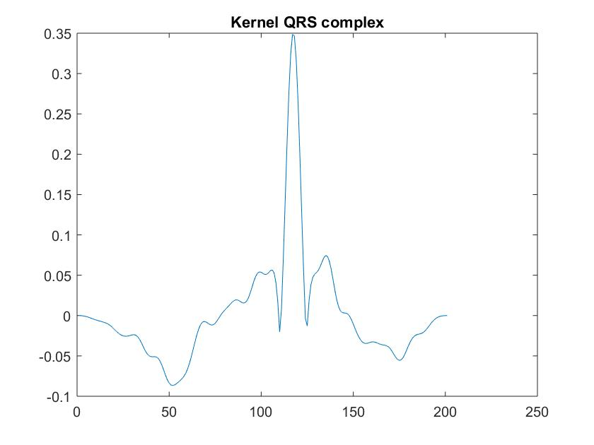
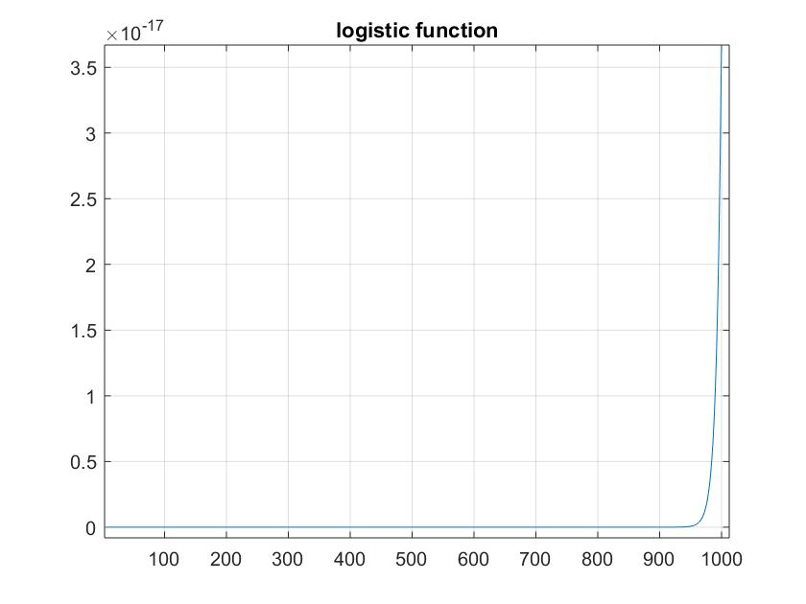
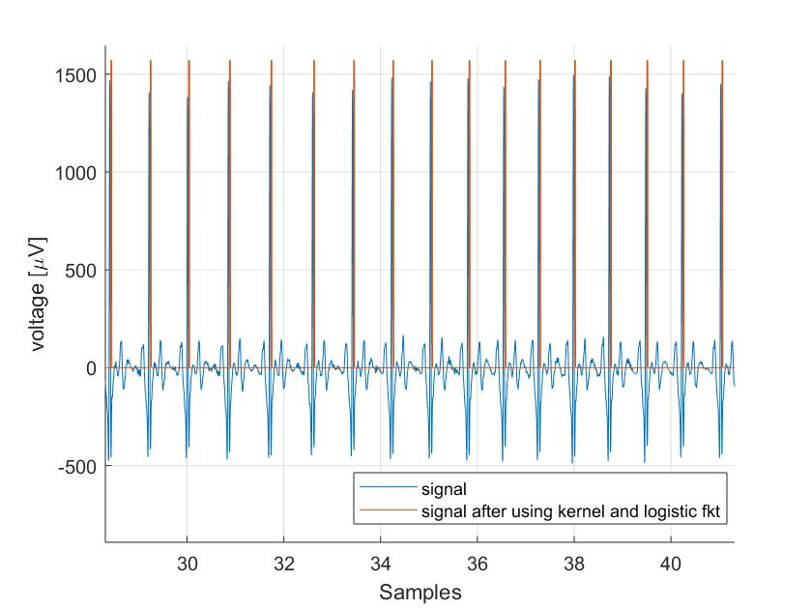
EKG

Slide 11
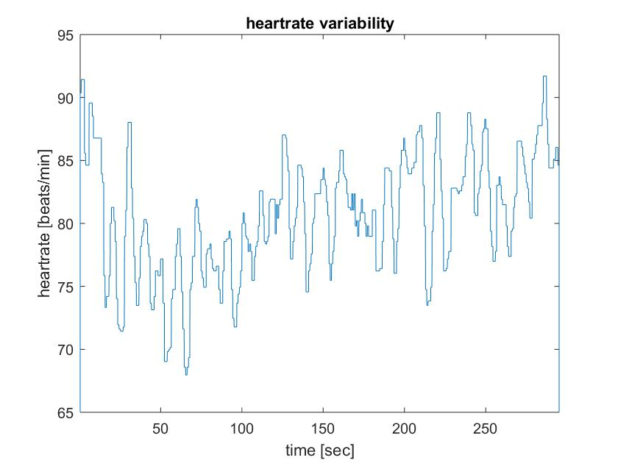
Herzrate
Herzraten- berechnung
Respiratorische Sinus Arrythmie(RSA) beschreibt die Synchronisierung der Herzrate mit der Atmung.
Das RR Interval verkürzt sich während der Phase des Einatmens und verlängert sich während des Ausatmens

Slide 12
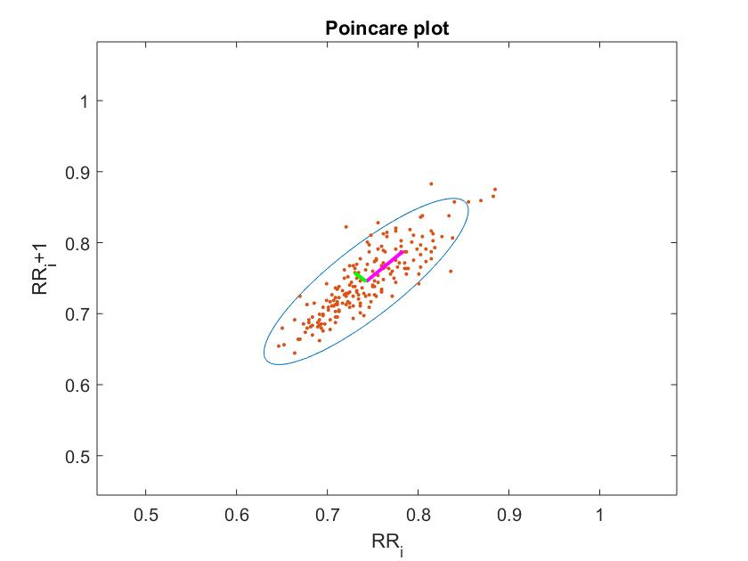
Poincaré

Slide 13
Poincaré
Geometrische Analyse (Poincaré Plot)
Visuelle - qualitative Beurteilung möglich
Verschiedene Formen zeigen verschiedene physiologische Zustände an
Ausreißer können Artefakte, Extrasystolen zeigen
Quantitative Beurteilung durch Parameter
SD1 und SD2

Slide 14
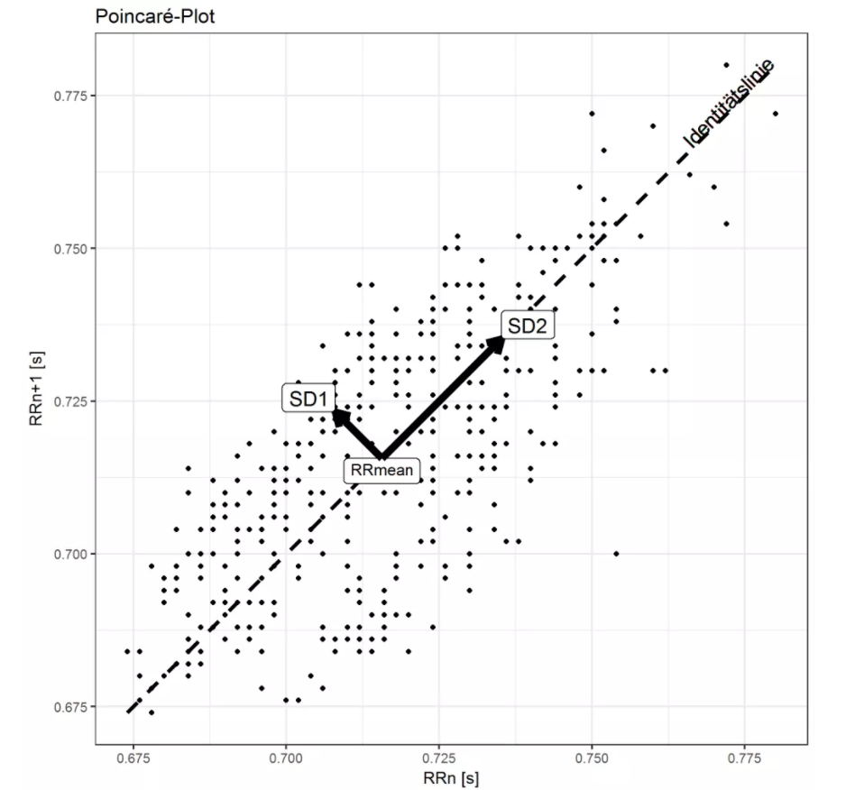
Poincaré
SD1 = beschreibt die Kurzzeitvariabilität der HR
SD2 = beschreibt die Langzeitvariabilität der HR
Beschreiben die Standardabweichung der Abstände vom Mittelpunkt der Wolke, jeweils in Richtung der Diagonalen.

Slide 15
Lomb Analyse
Lomb Scargle Analyse
Spektrale Analyse Methode für ungleichmäßig abgetastete Daten
(hier: variierende R-R Intervalle)
Kein Resampling oder Interpolation nötig

Slide 16
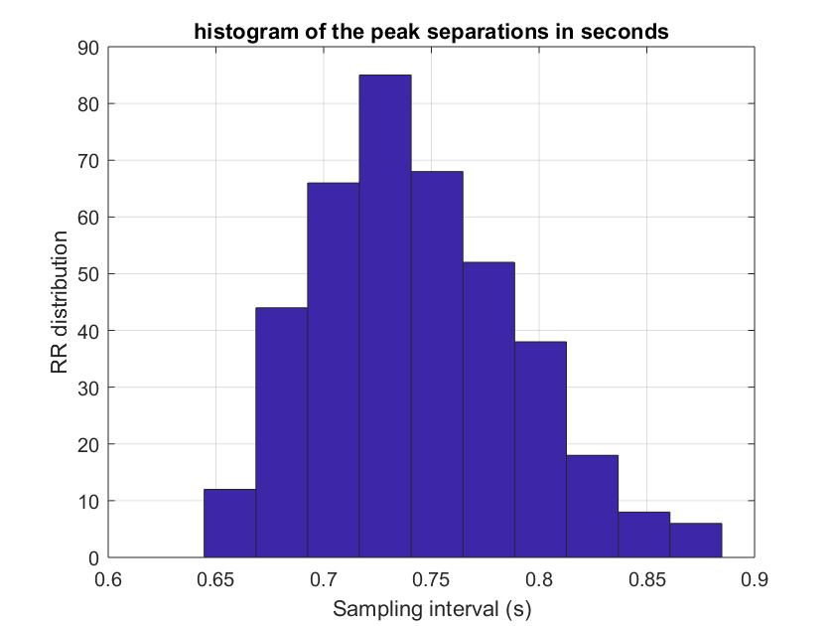
Lomb Analyse

Slide 17
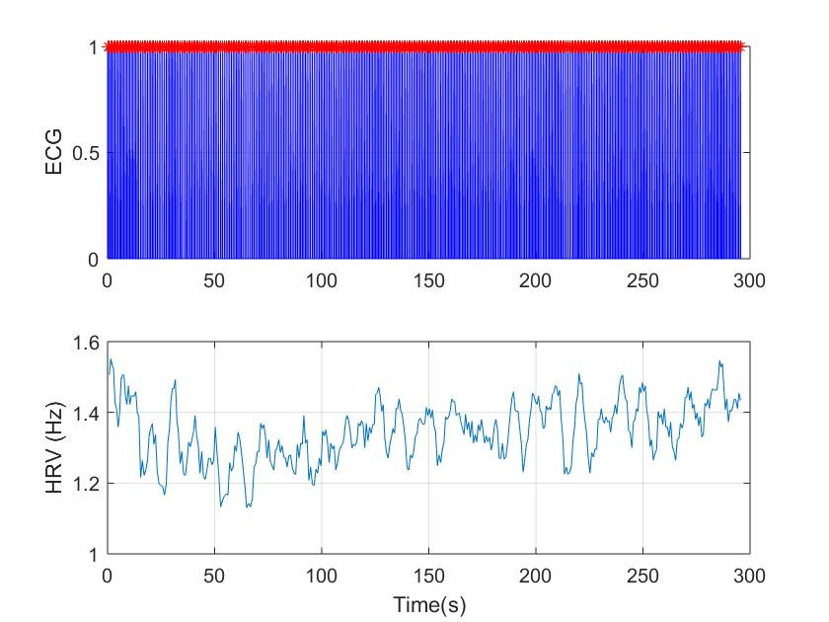
Lomb Analyse

Slide 18
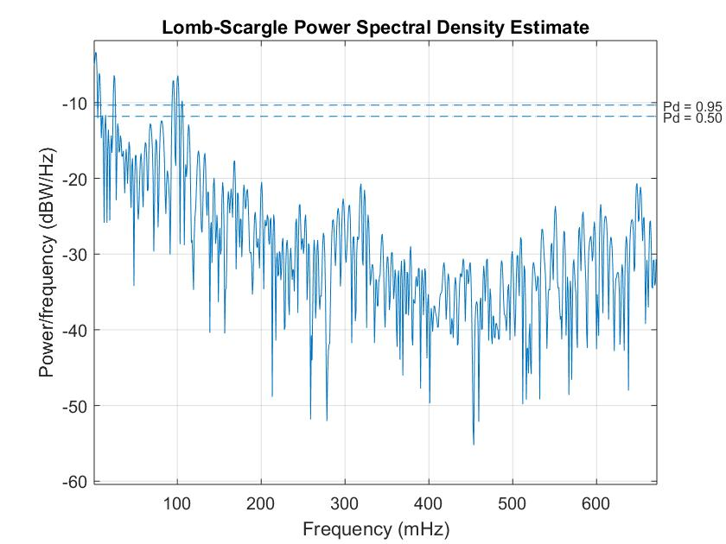
Lomb Analyse
Lomb Analyse
Interessante Frequenz Bänder:
VLF 3,3 - 40 mHz
LF 40 - 150 mHz
HF 150 - 400 mHz
Spitzen < 40 mHz
Durch Termoregulations-mechanismen (Termoregulationssystem und hormonelle Faktoren)
Spitzen > 40 mHz
Durch Artefakte, körperliche Anstrengung, Emotionen, Atmung, Krankheit

Slide 19
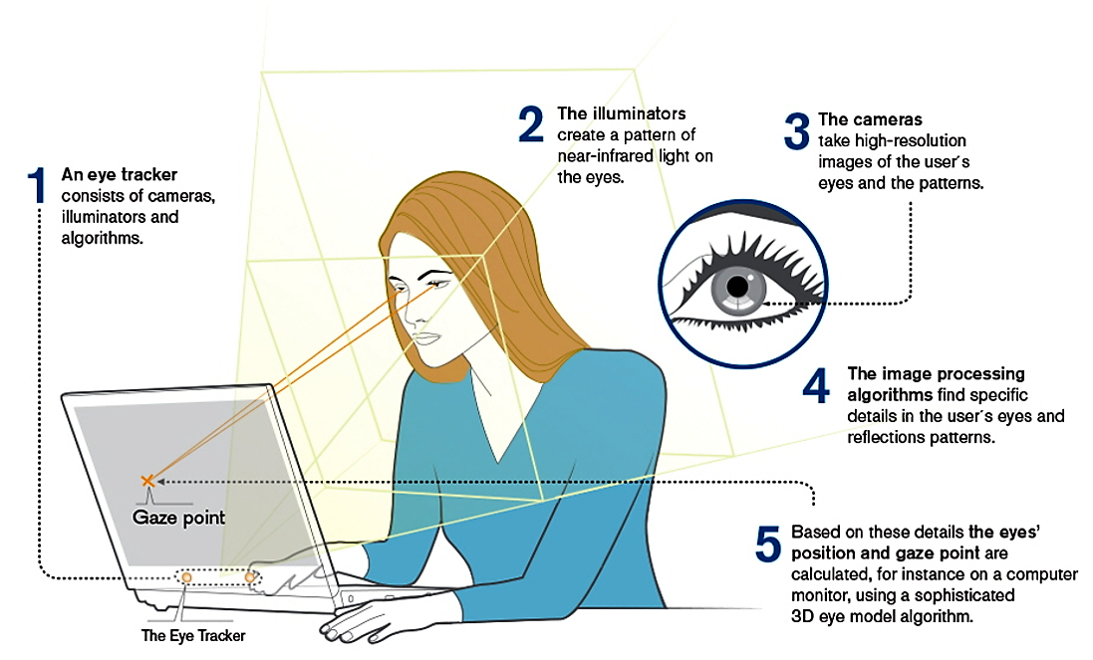
Pupillenantwort, Blickrichtungsanalyse
Spline Interpolation für Bereiche ohne Signal (Blinzeln, Datenverlust)
Video Funktion für Augenbewegung
Heatmap für Blickrichtungsdaten

Slide 20
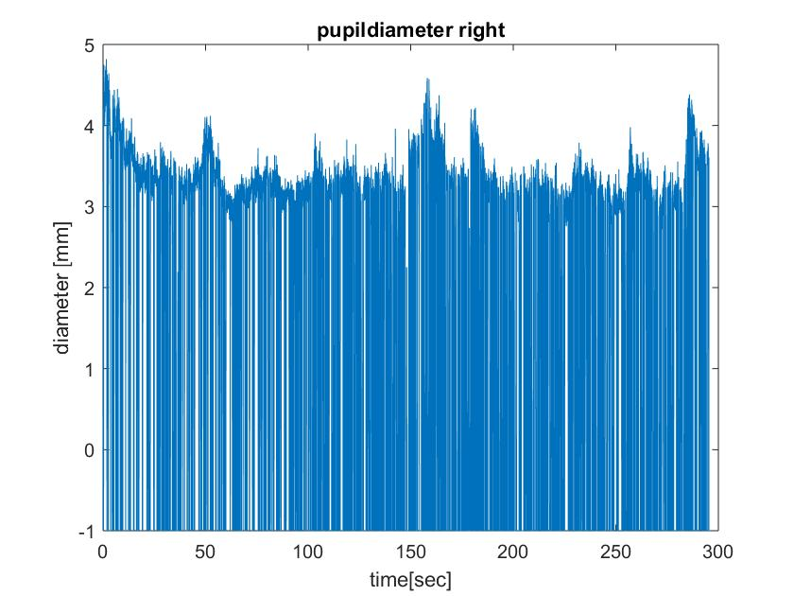
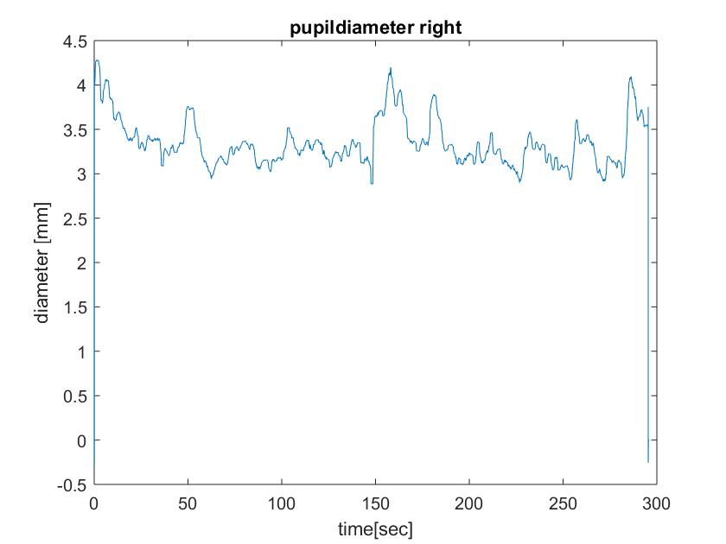
Pupillenantwort, Blickrichtungsanalyse
Vor Interpolation
Nach Spline Interpolation

Slide 21
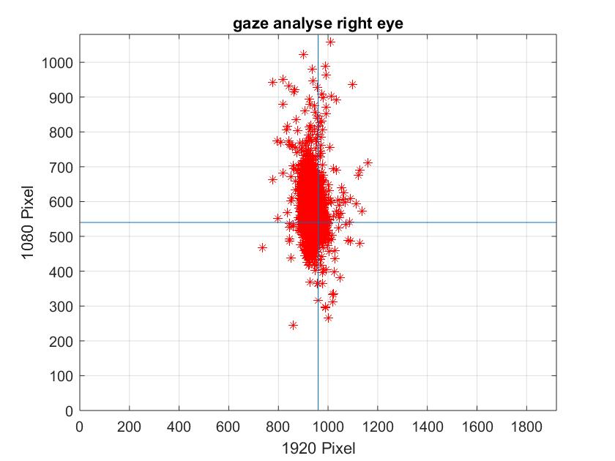
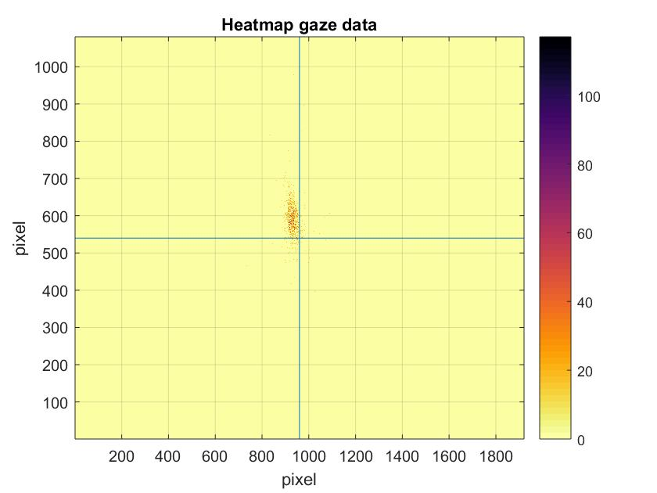
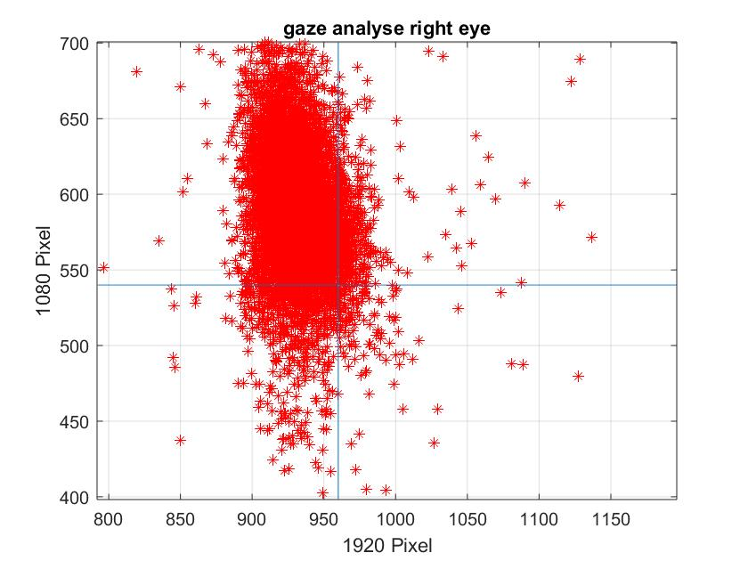
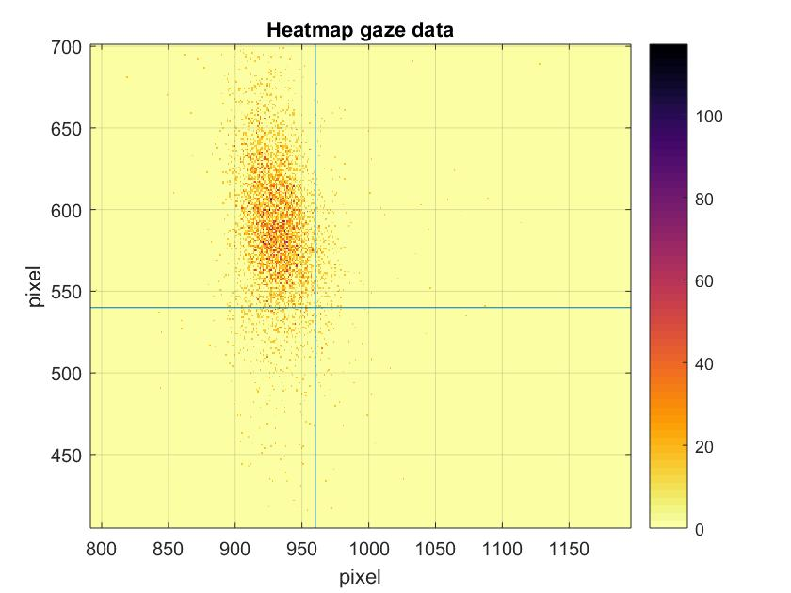
Pupillenantwort, Blickrichtungsanalyse

Slide 22
Ausblick auf die Bachelor Arbeit
Die im Praktikum entwickelten Programme wurden zur Auswertung einer neuen Studie unter realen Bedingungen verwendet
Aktuell
Analyse von objektiven Zusammenhängen der verschiedenen Biosignale miteinander sowie mit den subjektiven Einschätzungen der Testpersonen in verschiedenen Situationen der Studie

Slide 23
Studie:
Objective estimation of Attentional Effort Correlates in a multimodal interactive driving environment

Slide 24
Paradigma der Studie
Fragestellung:
Gibt es bei verschiedener auditiver Wahrnehmung von Zahlenfolgen Unterschiede im „Attentional Effort“ ?
-> Spracherkennungssystem in einem Fahrzeug
Zahlenfolge [1],[2]:
12 Ziffern, Vermeidung von „Schnapszahlen“ und Zahlenfolgen
Bedingungen: Gruppiert, seriell, intuitiv gruppiert
Datenakquise Vitalparameter:
EKG, EEG, Hautantwort, Puls, Dilation der Pupille

Slide 25
Paradigma der Studie
Trigger:
8: Neue Zahlenfolge wird angezeigt
4: Proband diktiert Zahlenfolge
2: Beginn Wiederholung der Zahlenfolge vom Spracherkennungssystem
1: Beginn und Ende einer Ausgabe des Spracherkennungssystem

Slide 26
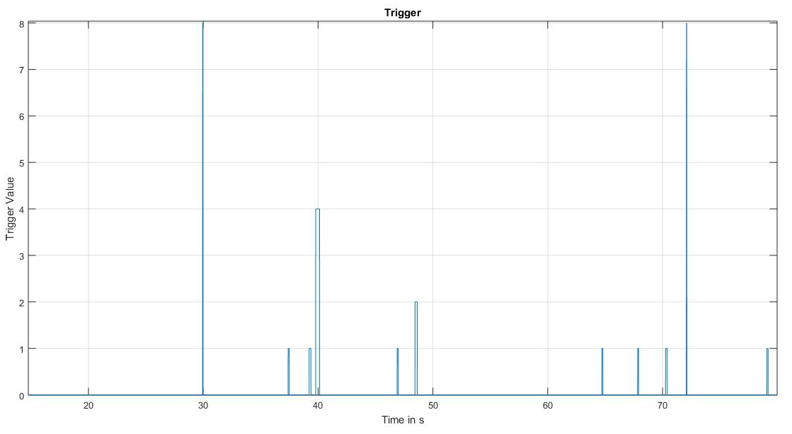
Paradigma der Studie
8: Neue Zahlenfolge
4: Nummer Proband
2: Nummer System
1: System

Slide 27
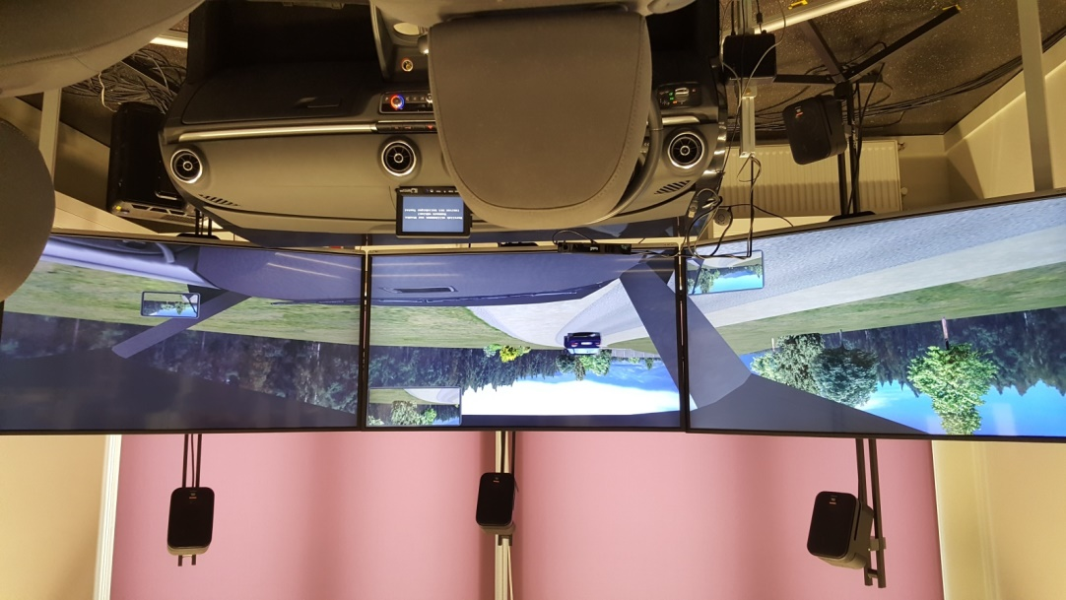
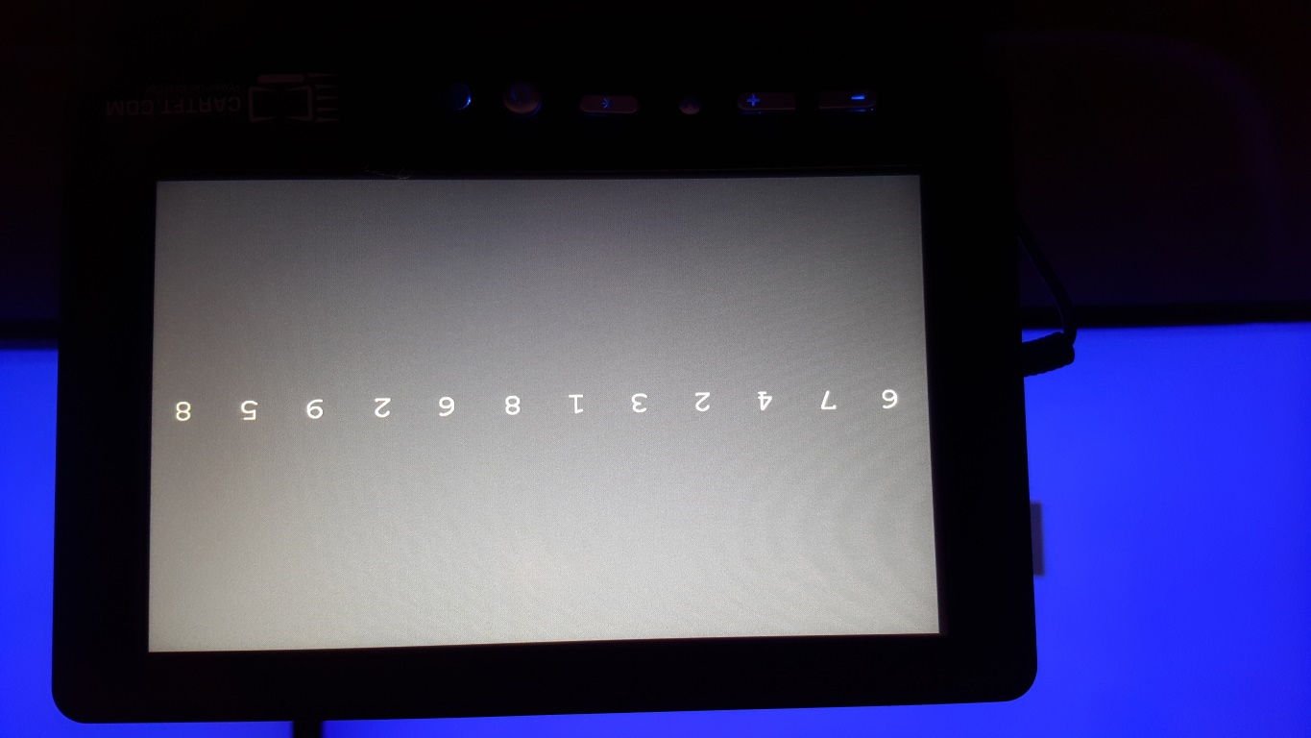
Equipment
Equipment
Beispiel Darstellungen der Zahlenfolgen:
Gruppiert: 35|24|38|19|42|75
Seriell: 8 5 9 2 1 5 8 2 4 3 6 8
Intuitiv gruppiert: 6 1 5 7 6 4 9 8 1 6 9 2

Slide 28
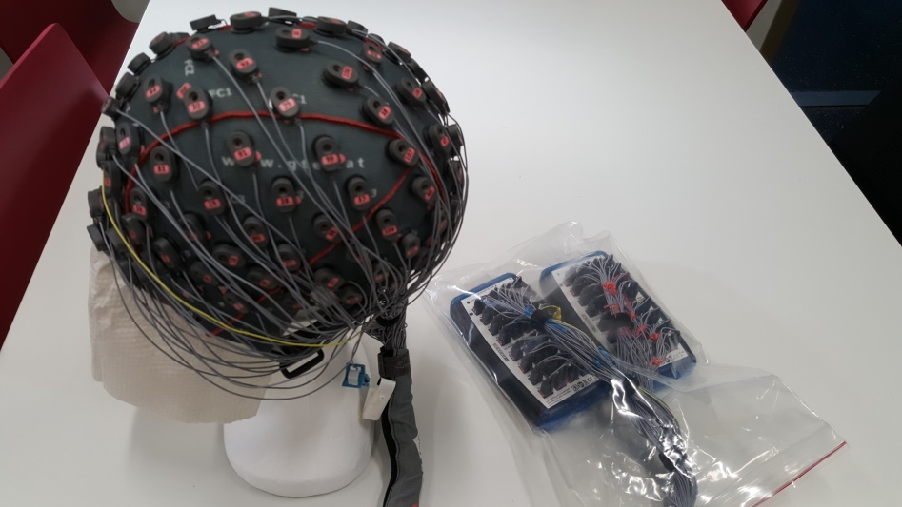
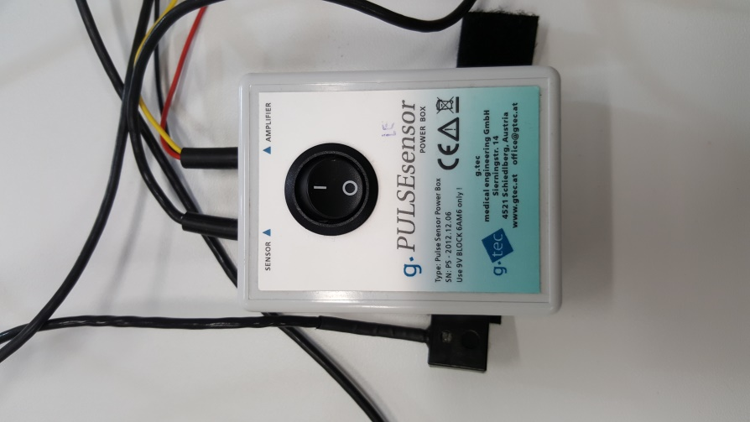
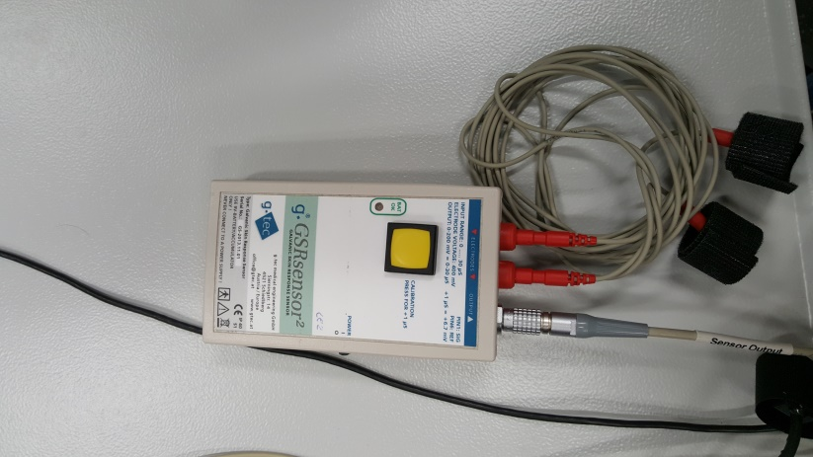
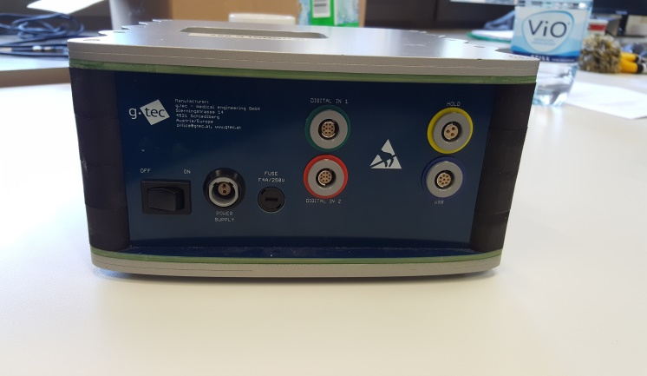
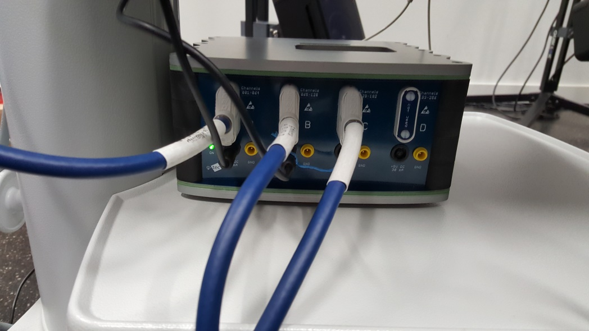
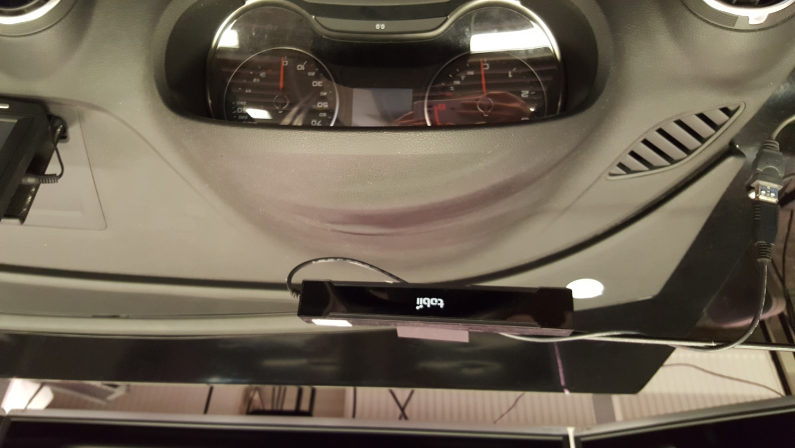
Equipment
Equipment
gTec 128 Kanal EEG Haube
gTec GSR Sensor
gTec Puls Sensor
Anschlüsse Vorderseite
Anschlüsse Rückseite
gTec Biosignalverstärker
tobii Eye Tracker

Slide 29
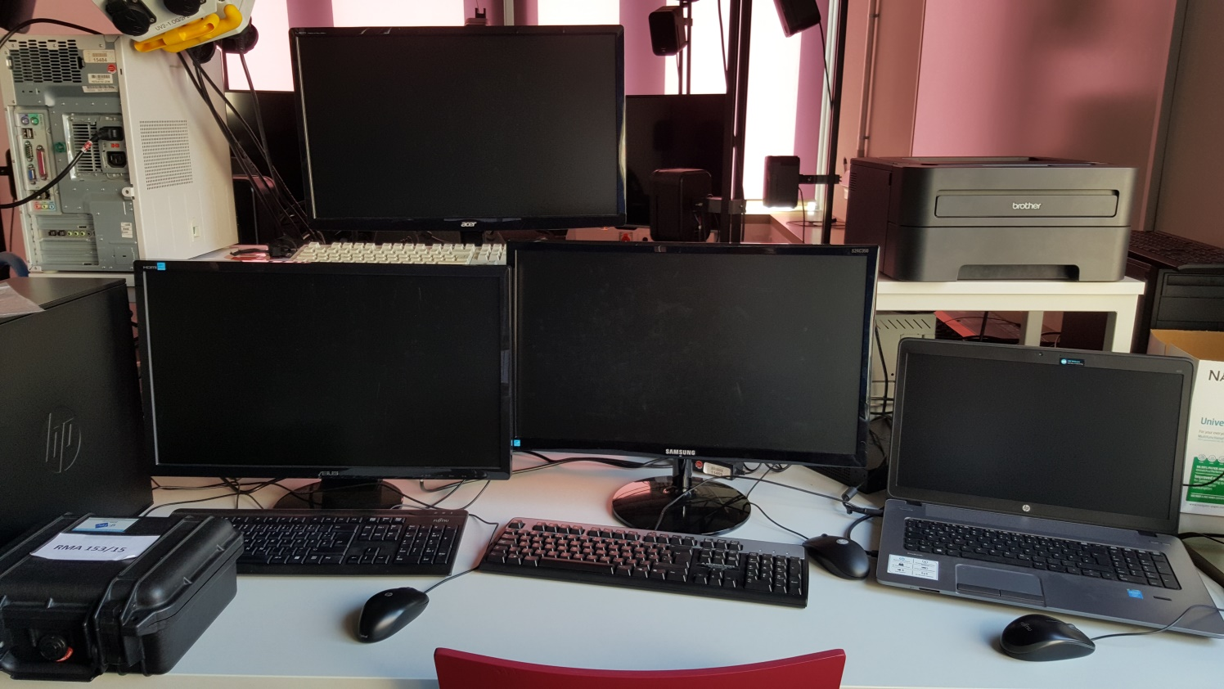
Equipment
Equipment
Audio Interface
Datenaufzeichnung
Spracherkennungssystem
Software Fahrsimulator

Slide 30
Messablauf
Messablauf – vor der Messung
- Test aller Sensoren und Trigger
Zunächst Erfassung von einigen Daten des Probanden: Alter, Händigkeit, Jahre des Führerscheinbesitzes
Durchführung eines Hörtests
Ausschließen von motion-sickness durch Testfahrt im Simulator
Anbringen der Sensoren (EKG, GSR, Puls)
Aufsetzen der EEG Haube und gelen der EEG Elektroden
Sicherstellen, dass die benötigte Impedanz zwischen Elektrode und Kopfhaut vorhanden ist

Slide 31
Messablauf
Messablauf – Digit Span Tests
Zunächst 2 Durchläufe mit Digit Span Tests
1 VDSP (visuelle Präsentation)
1 ADSP (akustische Präsentation)
Nach einem kurzen Merkintervall müssen die Zahlen via Tastatur wiedergegeben werden
Feststellung der Fähigkeit des Probanden sich Zahlen zu merken

Slide 32
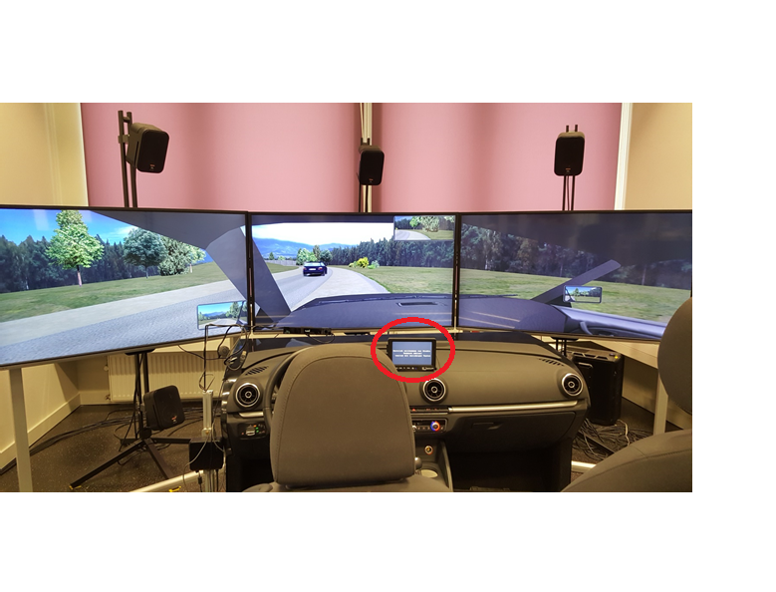
Messablauf
Messablauf – Interaktion mit dem Sprachsystem

Slide 33
Messablauf
Messablauf – Interaktion mit dem Sprachsystem
Zunächst ohne Fahrsimulator
Dabei jeweils laute oder leise Hintergrundgeräusche (Podcast mit Fahrtgeräuschen (Rauschen))
drei Verschiedene Arten des Diktierens der Zahlen, seriell, gruppiert oder intuitiv gruppiert
Während eines Durchgangs durchgehend eine Hintergrundlautstärke und eine Art der Zahlenpräsentation
Ergibt insgesamt sechs Durchgänge

Slide 34
Messablauf
Messablauf – Interaktion in der Fahrumgebung
Proband fährt nach Navigation über Land, Autobahn und Stadt während nur die Hintergrundgeräusche (laute Variante) aktiv sind
Dient der Erfassung der Anstrengung beim Fahren ohne weitere Aufgaben
Dauer der Messung 350s
Danach Fahren und Nummern diktieren mit Hintergrundgeräuschen (laut), insgesamt drei Durchläufe mit den drei verschiedenen Präsentationsarten

Slide 35
Praxisphase
Louis Wagner

Slide 36
Datenauswertung – Preprocessing und ICA
Spezielles Augenmerk auf alpha-Aktivität (8-13Hz) und Thetaaktivität(13-18Hz) Zusammenhang zwischen erhöhter Konzentration (speziell Ausblenden von überflüssigen Informationen)
Filterung des EEG Signals: entfernen von Rauschen und Artefakten
Herausarbeiten der Hirnaktivität
Hinterher objektive Bewertung der Anstrenungsleistung

Slide 37
Datenauswertung – Preprocessing mit EEGLAB
Zuschneiden der Rohdaten
Chanlocs. Einfügen
Highpassfilter zum entfernen von baseline drifts
Entfernen und Interpolieren von schlechten Kanälen
50Hz Rauschen rausfiltern (Lowpass-, Notchfilter, Cleanline toolbox)
Entfernen von weiteren Artefakten mit Hilfe von ICA (Independant Component Analysis)

Slide 38
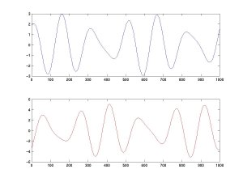
Datenauswertung – Was macht ICA?
Verrauschtes Signal

Slide 39
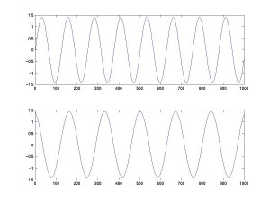
Datenauswertung – Was macht ICA?
Einzelne Komponenten

Slide 40
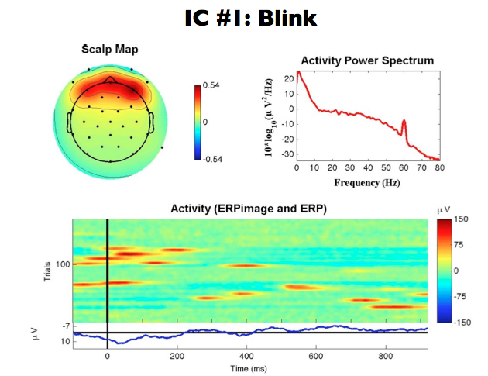
Datenauswertung – Betrachtung der Komponenten

Slide 41
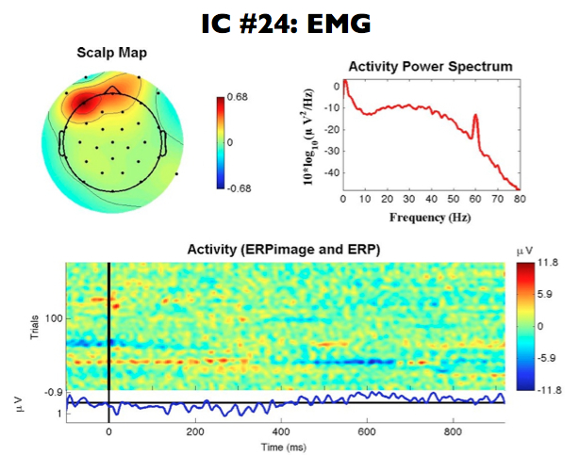
Datenauswertung – Betrachtung der Komponenten

Slide 42
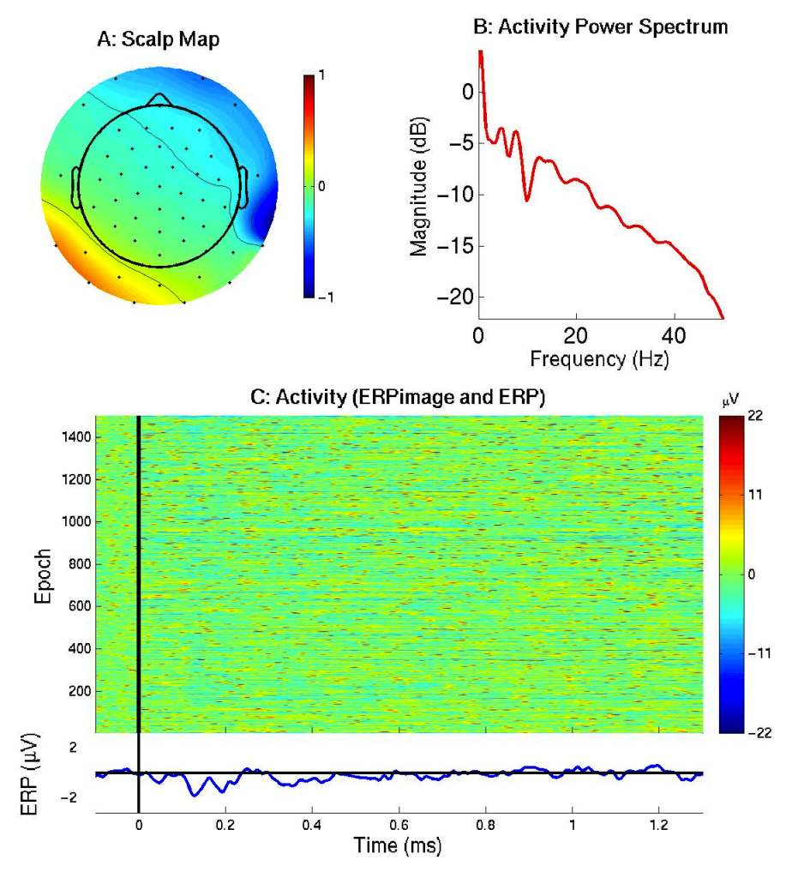
Datenauswertung – Betrachtung der Komponenten

Slide 43
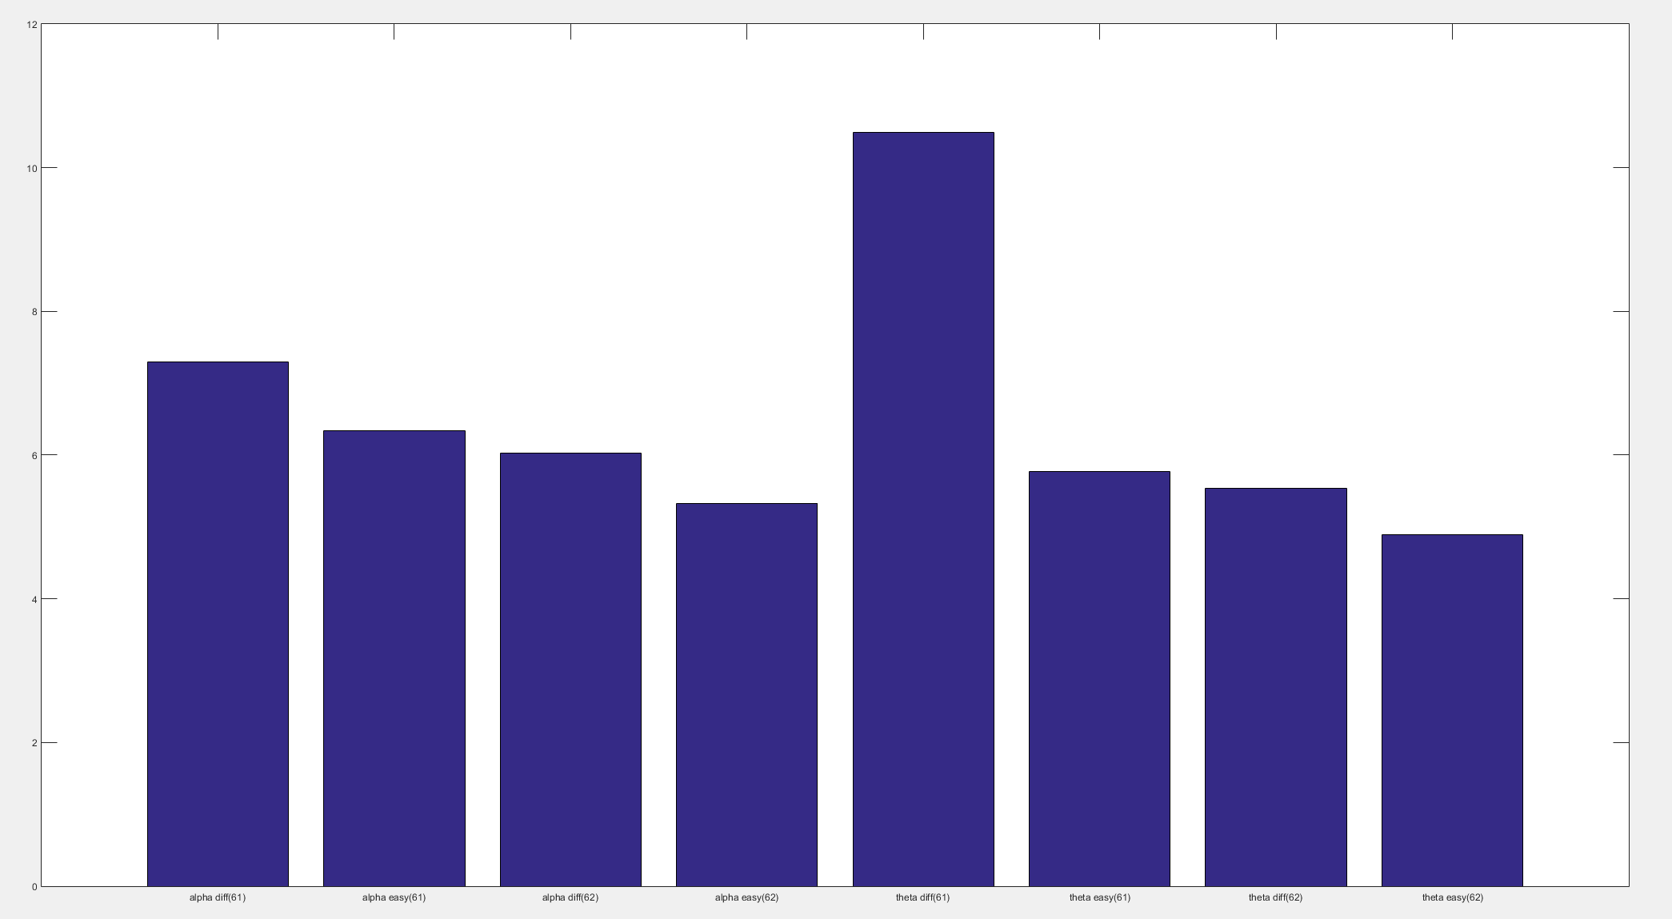
Datenauswertung – Objektiver Vergleich der Anstrengung
Alpha (8-13Hz) und Theta(14-18Hz) Power

Slide 44
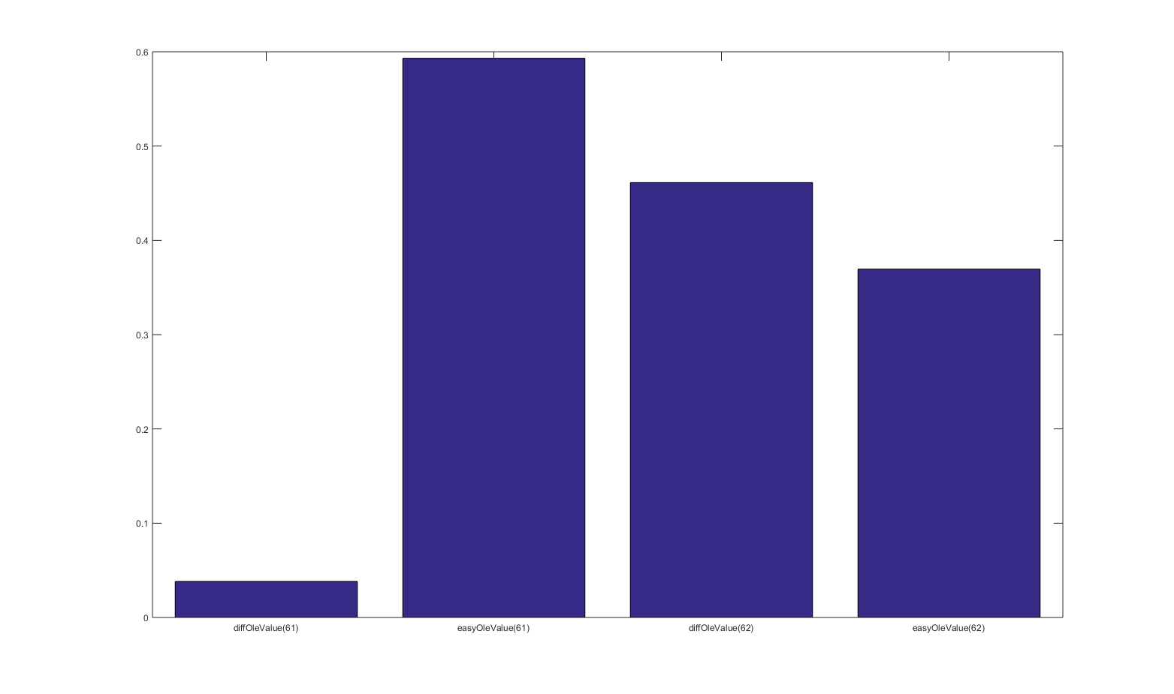
Datenauswertung – Objektiver Vergleich der Anstrengung
Ole osc Kanäle 61 und 62

Slide 45
Praxisphase
Victoria Shi

Slide 46
Hautleitfähigkeit [3]
Elektrodermale Reaktion (engl.: electrodermal activity EDA)
Galvanische Hautrekation (engl.: galvanic skin response GSR)
Leitfähigkeits- und Potentialänderungen der Haut
Idee:
Messung der Spannung zwischen zwei Elektroden bei geringem konstanten Strom
-> Ohm‘sches Gesetz

Slide 47
Hautleitfähigkeit [3],[4],[5]
Schweiß = Elektrolytlösung, elektrischer Leiter
Schweißproduktion von Sympathikus gesteuert -> unbewusst
„Emotional sweating“: Hand- und Fußinnenfläche
Reflektiert Veränderungen der emotionalen Erregung, Motivation, Aufmerksamkeit

Slide 48

Messung [3],[6]
Nicht-invasiv
Formelzeichen C (Conductivity), Einheit μS
Zwei Elektroden an Hautoberfläche
Am ersten oder mittleren Gliedern von Zeige- und Mittelfinger (A,B) der nicht dominierenden Hand
Bei viel Bewegung beider Hände: Handfläche (C, D)
Signal zeitverzögert
Quelle: [2]

Slide 49
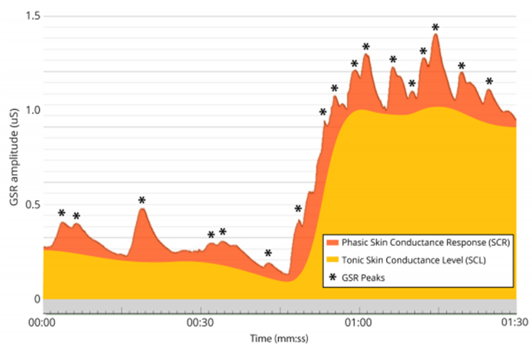
Ergebnis [6]

Slide 50
Analyse [3],[6]
SCL: Tonic Skin Conductance Level -> entfernen
SCR: Phasic Skin Conductance Response -> Peaks bestimmen ( > 0.01 μS), Zeit des ersten Peaks

Slide 51
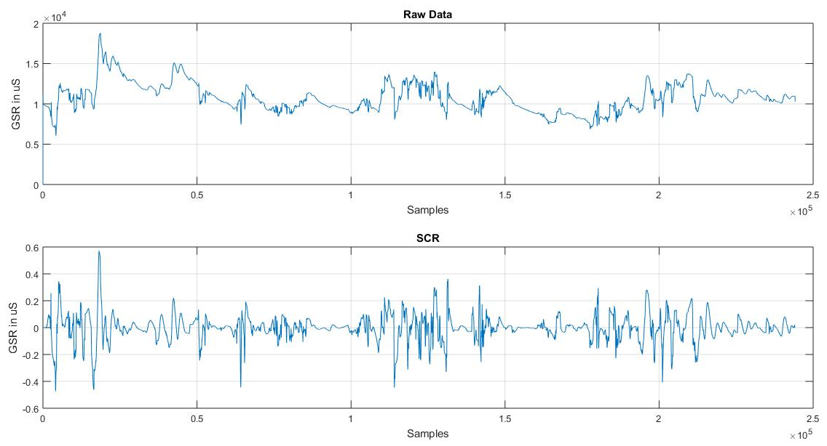
Schritt 1: SCL entfernen

Slide 52
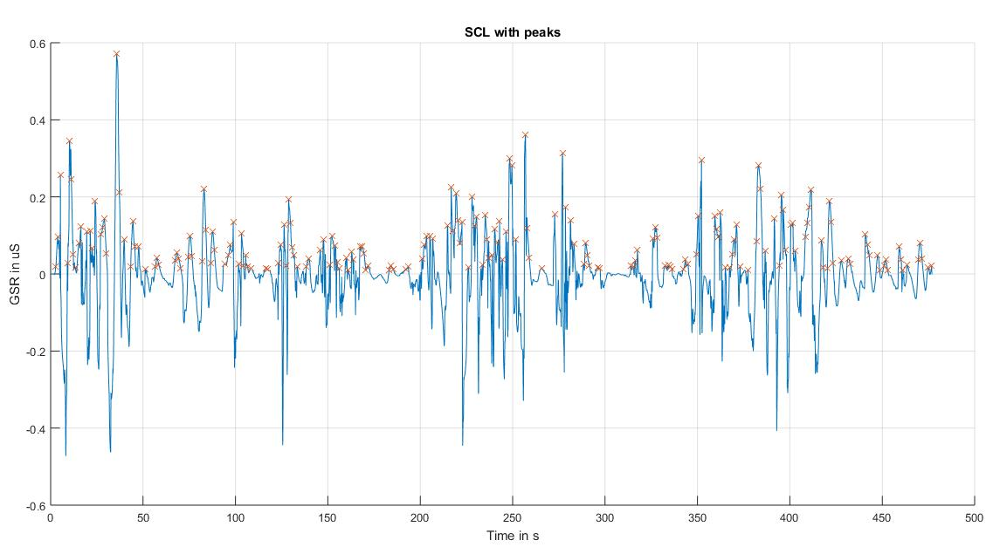
Schritt 2: Peaks bestimmen

Slide 53
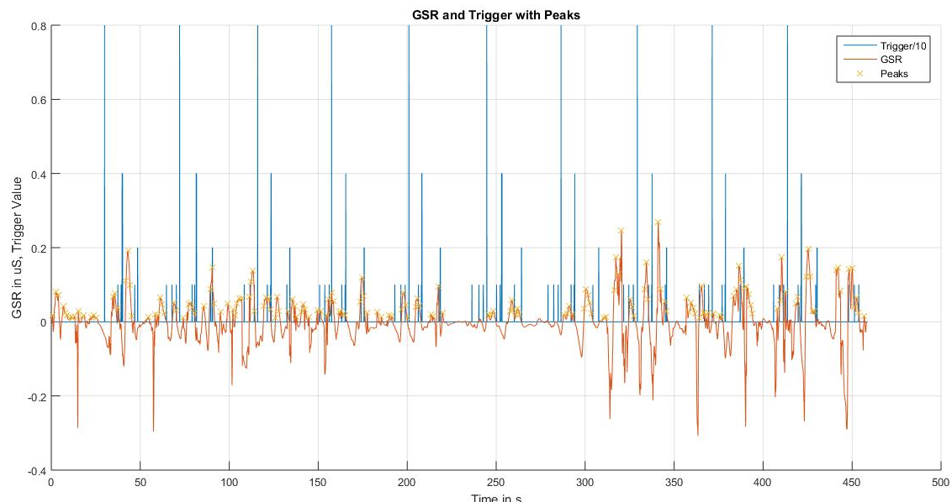
Schritt 2: Peaks bestimmen

Slide 54
Ausblick Bachelor-Arbeit
Hautantwort:
Vergleich leise und laute Hintergrundgeräusche
Vergleich Bedingung
Vergleich hören vs. sprechen
EKG:
Auswertung mit David Thinnes‘ Funktion

Slide 55
Paradigma der Studie
Quellen:
[1]: Milikowski, Elshout: What makes a number easy to remember? British Journal of Psychology, Vol 86, p. 537-547, 1995
[2]: Cowan: The magical number 4 in short-term memory: A reconsideration of mental storage capacity Behaviour And Brain Science, Vol 24, p. 87-185, 2000
[3]: Schandry, R.: Lehrbuch Psychophysiologie: Körperliche Indikatoren psychischen Geschehens. Psychologie Verlags Union, 1989
[4]: Frith, C.; Allen, H: The skin conductance orienting response as an index of attention. Biological Psychology 17, North Holland, 1983
[5]:Selle et al.:Memory detection: The effects of emotional stimuli. Biological Psychology 2017
[6]: iMotions GSR Pocket Guide , 2016

Slide 56
Praxisphase
Andreas Schröder

Slide 57
Ziele
Hauptziel der Studie:
Simulation eines Gesprächs mithilfe eines Avatars
Messung von Höranstrengung
Wichtig um Hörgeräte, Hörimplantate verbessern und weiterentwickeln zu können.
Objektive und Subjektive Beurteilung der Höranstrengung
Höranstrengung
Aufmerksamkeit, die erbracht werden muss, um momentan relevante sensorische Informationen, der Sinnesmodalität des Hörens, zu erfassen und zu verarbeiten

Slide 58
Ziele
Hauptziel der Studie:
Simulation eines Gesprächs mithilfe eines Avatars
Messung von Höranstrengung
Wichtig um Hörgeräte, Hörimplantate verbessern und weiterentwickeln zu können.
Objektive und Subjektive Beurteilung der Höranstrengung
Höranstrengung
Aufmerksamkeit, die erbracht werden muss, um momentan relevante sensorische Informationen, der Sinnesmodalität des Hörens, zu erfassen und zu verarbeiten

Slide 59
Erstellung
Vorbereitung
Biometrisches Bild:
Hochauflösende Kamera
Gesicht im Focus
Frontal Aufnahme ohne Schatten
Neutraler Hintergrund
Neutraler Gesichtsausdruck
Keine Brille, etc.

Slide 60
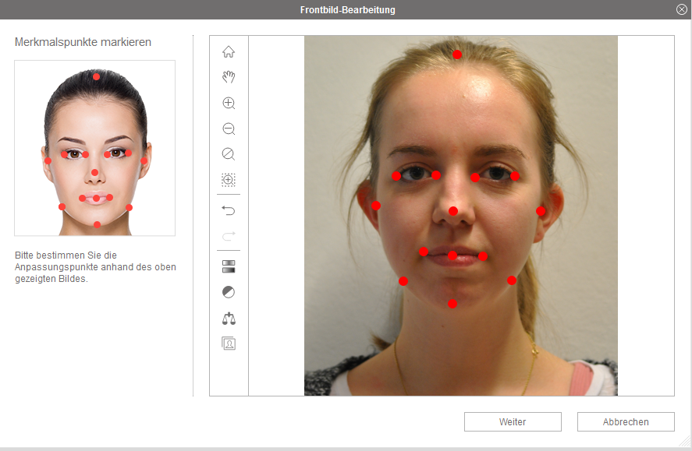
Erstellung
Merkmalspunkte markieren

Slide 61
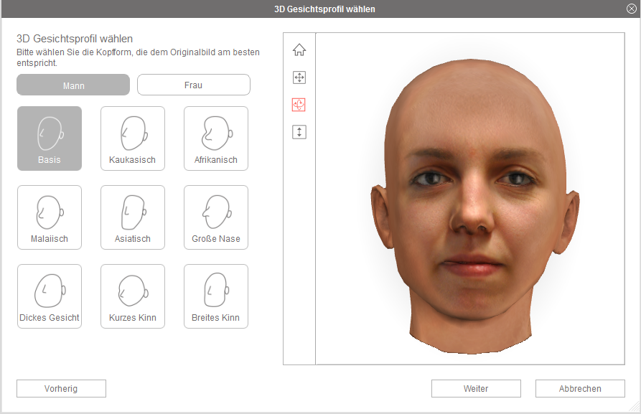
Erstellung

Slide 62
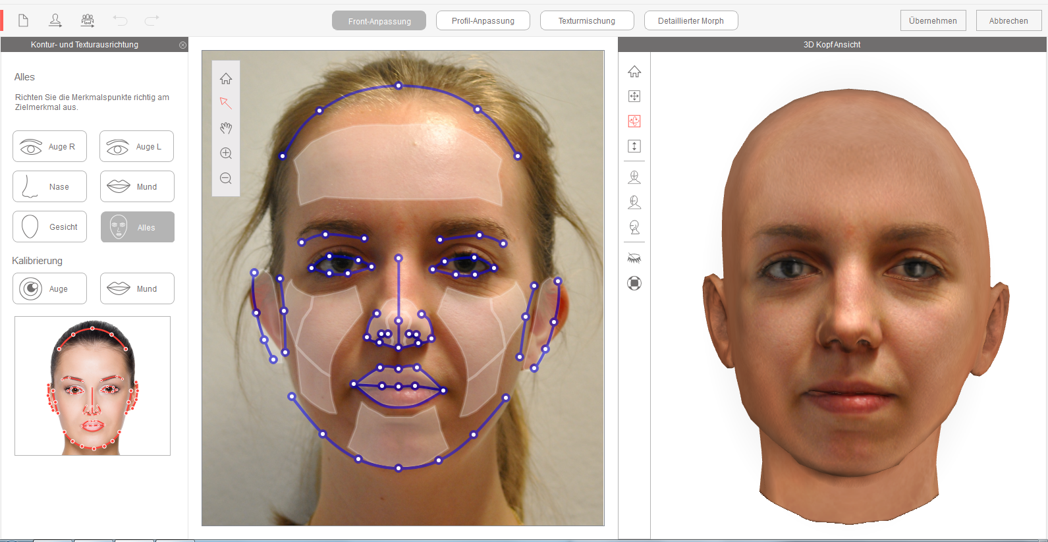
Erstellung

Slide 63
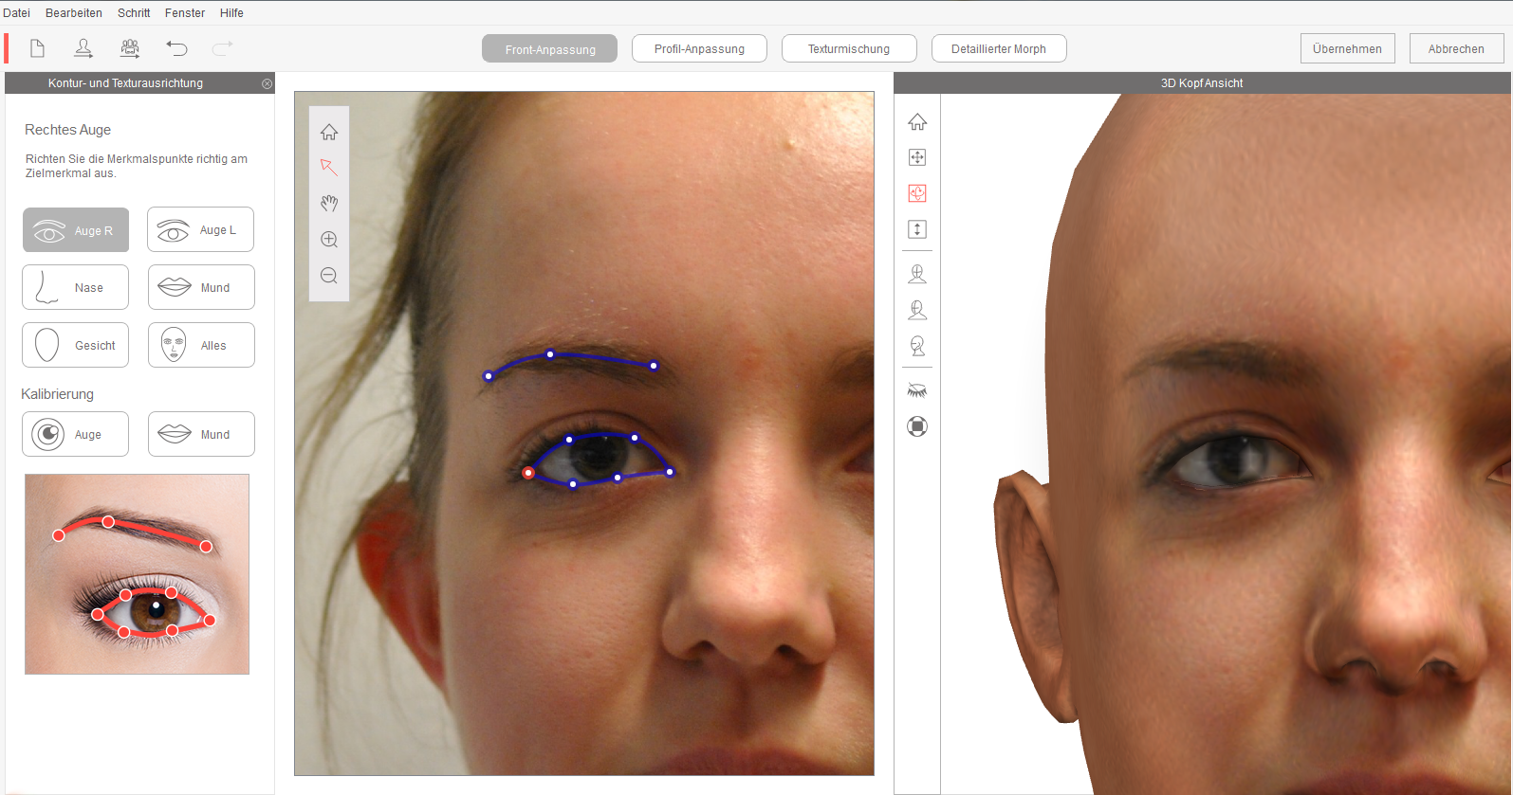
Erstellung

Slide 64
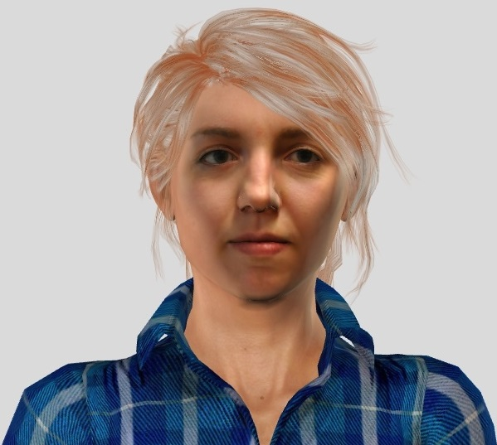
Erstellung

Slide 65
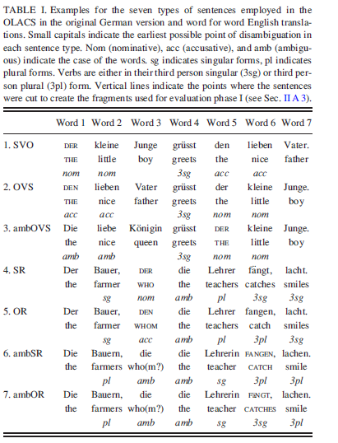
OLACS Corpus Paradigma
OLACS Corpus Paradigma
Material lässt sich in zwei Kategorien unterteilen:
Verbzweit- Struktur (Satztyp 1-3)
Relativsatz- Struktur (Satztyp 4-7)
Verwendung:
Einfache Bedingung: Satztyp 1,2
Schwierige Bedingung: Satztyp 7

Slide 66
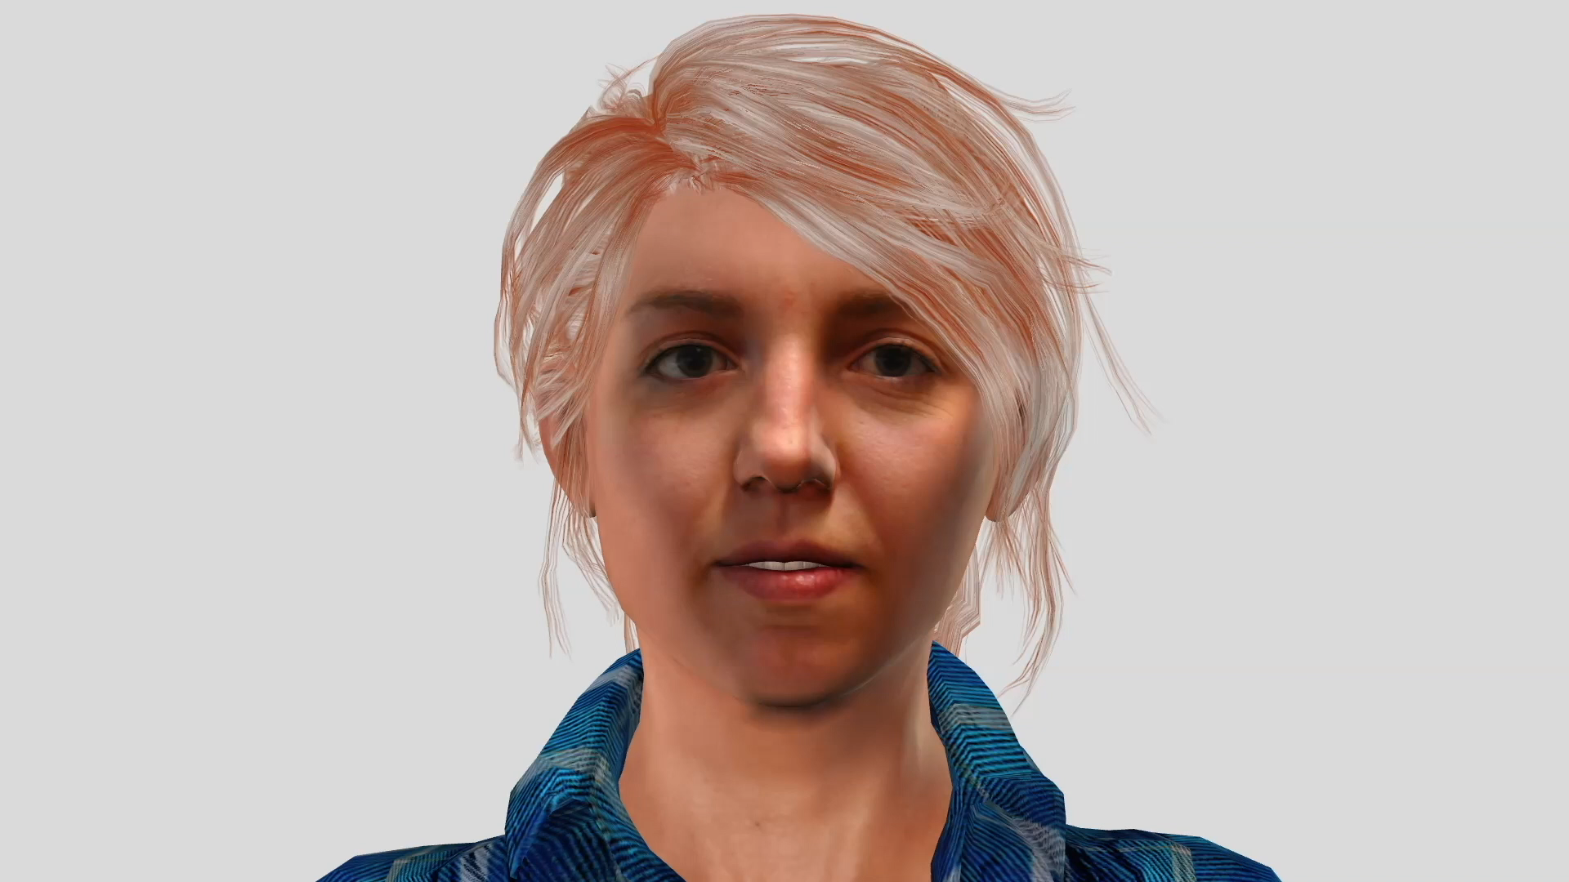
OLACS Corpus Paradigma
Simulation von Lippenbewegung passend zu verschiedenen Audio-Dateien
Simulation von Gesichtsausdrücken

Slide 67
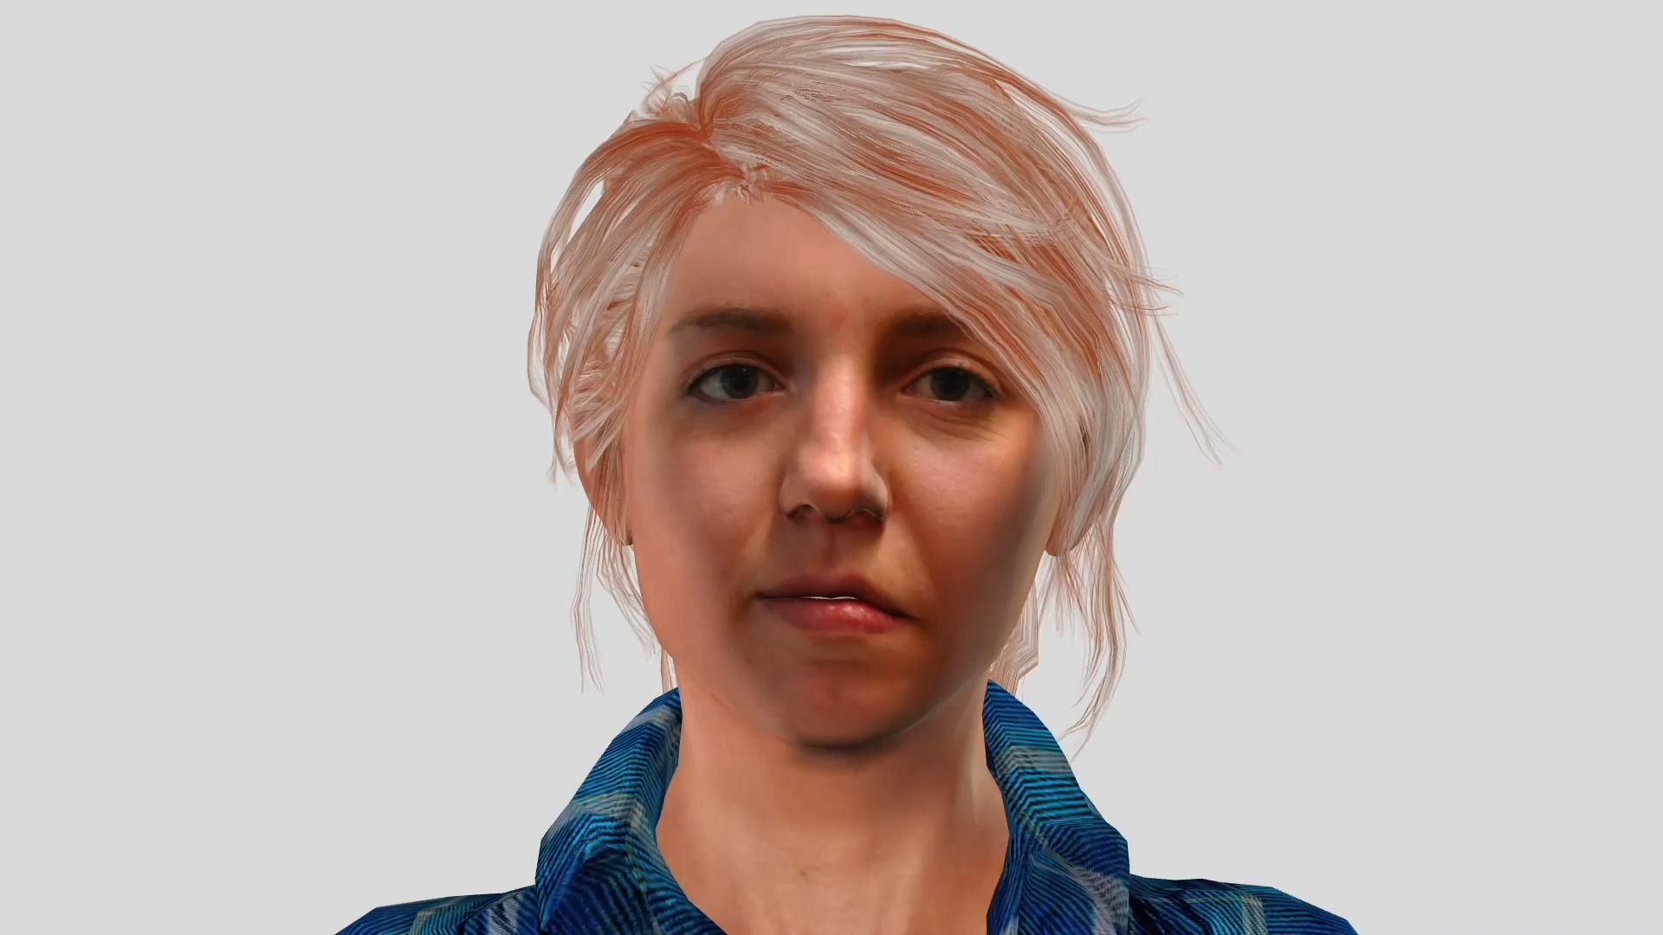
OLACS Corpus Paradigma
Leicht und Schwer
Normal & Vocoded
Leicht und Schwer
Mit hängendem Mundwinkel
Normal & Vocoded
8 verschiedene Paradigmen mit insgesamt 240 Sätzen

Slide 68

Trigger Signal

Slide 69

OLACS Corpus Paradigma
Frage wird mit den Pfeiltasten beantwortet
Automatische Aufzeichnung der Antwort und Auswertung
(nicht einsehbar für den Probanden)

Slide 70

OLACS Corpus Paradigma

Slide 71

Material & Methoden
Probanden und Einschlusskriterien:
13 junge (19-35 Jahre) normal hörende Probanden
Hörschwellen unter 20 dB HL
Keine neurologischen oder audiologischen Erkrankungen
Informationsblatt und Einverständniserklärung
Notes:
- hearing thresholds below 20dB HL-checked by audiogram; with no history of hearing diseases or problems will be included. Additionally An information consent form will be signed after detailed explanation of the experiment

Slide 72


Material & Methoden
Allgemeiner Aufbau
Datenerfassung und Setup
Freifeld Lautsprecher Setup mit Teppich und Vorhängen um Schallreflexionen zu minimieren
Lautsprecher LS3 präsentieren Stimulus
Hochauflösendes 128 Kanal EEG
Elektrodermale Aktivität, Herzfrequenz

Slide 73

Freifeld

Slide 74
Material & Methoden
Vorbereitung der Probanden
Messung der Hörschwelle
Platzierung und Kalibrierung der Sensoren (HR, EDA)
Platzierung der EEG-Haube: 128 aktive Elektroden
Impedanzen werden vor der Messung kontrolliert und unter 30 kΩ gehalten
Probanden werden angewiesen bequem zu sitzen, sich ruhig zu verhalten, und die Augen geöffnet zu lassen und den Avatar zu fixieren
Probanden beantworten die Fragen
Dauer: ca. 300 Sekunden pro Paradigma → 40min Messzeit

Slide 75

Aufbau

Slide 76
Ausblick auf die Bachelor Arbeit
Bisher:
Vollständige Implementierung der 8 Paradigmen
Anpassung der Lippenbewegung von Hand
Einrichten und kalibrieren
Durchführung von 13 Messungen
Erste Analyse der gesammelten Daten
Ziele:
Vollständige Bearbeitung und Beurteilung der EEG-Daten
Visualisierung
Auswertung der subjektiven Fragebögen
Visualisierung
Anfertigung der Bachelor Arbeit

Slide 77
Praxisphase
Dominik Limbach

Slide 78

Standort Homburg
Universitätsklinikum des Saarlandes
VR-Konfrontationstherapie
Behandlung von Akrophobie in einer virtuellen Umgebung

Slide 79
Einleitung
Akrophobie
Unter der Akrophobie versteht man eine übertriebene,
unbegründete und anhaltende Angststörung vor Höhen.
Synonyme: Höhenangst, Altophobie, Hypsophobie
Spezifische Phobie
Angsterkrankungen, bei denen die Betroffenen unter extremer
Furcht vor bestimmten Objekten oder Situationen leiden.
Kernmerkmal der Phobie ist eine strikte Vermeidung der Auslöser.
Notes:
Vermeidungsverhalten
Beeinträchtigung der Lebensqualität

Slide 80
Einleitung
Auslöser
Situationen und Objekte
Erinnerungen und Assoziationen
Symptome
Dyspnoe / Hyperventilation
Tachykardie
Schwindel / Benommenheit
Übelkeit / Schweißausbrüche
Notes:
In der Psychologie bezeichnet Kognition die mentalen Prozesse und Strukturen eines Individuums wie Gedanken, Meinungen, Einstellungen, Urteile, Wünsche und Absichten. Kognitionen können als Informationsverarbeitungsprozesse verstanden werden, in denen Neues gelernt und Wissen verarbeitet wird, z. B. in Bezug auf Denken und Problemlösung. Im Leistungssport und anderen Wettkampfdisziplinen wie dem Schnelllesen oder dem Tastschreiben, bei dem Anschläge pro Minute gemessen werden, spielt die Informationsverarbeitungsgeschwindigkeit eine besondere Rolle.

Slide 81
Konfrontationstherapie
besonders effektiv bei spezifischen Phobien
(Wolitzky-Taylor et al. 2008)
Ziel der Therapie ist die Verminderung des
Vermeidungsverhaltens des Betroffenen
Schrittweise Konfrontation mit dem Angstauslöser in einer kontrollierten Umgebung
Notes:
Konfrontationstherapie gehört zu den effektivsten Therapieformen (Wolitzky-Taylor 2008)
Spezifische Phobien gehören zu den am besten behandelbaren (Overcoming Fear of Heights: How to Conquer Acrophobia and Live a Life Without Limits , Antony, M. , Rowa, K.)
Ziel ist Reduktion von Vermeidung und Angst

Slide 82



Aufbau

Slide 83
Bestandteile
Sensorische Ausgabegeräte
Head-Mounted Display (HMD)
Kopfhörer
Sensoren
Lighthouse – System
Gyrometer
Beschleunigungssensor
Computer / Software
Notes:
Sensorische Ausgabegeräte
HMD visuelle Stimulation
Kopfhörer aurale Stimulation
Sensoren
Lighthouse = Tracking Technologie, mittels Infrarot Laser
Basisstation als Sender und HMD und Controller als Empfänger (Photosensoren), 2 Stationen, Time Delay

Slide 84
Ziel
Entwurf einer geeigneten virtuellen Umgebung zur
Durchführung der Therapie
Kann Höhenangst mithilfe der virtuellen Realität geheilt werden?
Wie gut ist die VR-Therapie im Vergleich zur herkömmlichen Therapie?
Notes:
Bestandteile eines VR Systems
Sensory output devices (displays) --- deliver stimulation
Sensors --- detect users action
Computer --- process user action and generate display output

Slide 85
VR Therapie
Anforderungen
Die Virtuelle Realität
reagiert auf Input und lässt externe Steuerung zu
kann auf jeden Patienten zugeschnitten werden
ist zu jederzeit durch den Therapeut kontrollierbar

Slide 86

VR Raum
Notes:
VR bietet die Möglichkeit der Durchführung in einer sicheren und kontrollierten Umgebung
Gleichzeitig kann das Maß der Stimulation höher sein als bei in vivo Durchführung

Slide 87

VR Raum
Notes:
VR bietet die Möglichkeit der Durchführung in einer sicheren und kontrollierten Umgebung
Gleichzeitig kann das Maß der Stimulation höher sein als bei in vivo Durchführung

Slide 88

VR Raum
Notes:
VR bietet die Möglichkeit der Durchführung in einer sicheren und kontrollierten Umgebung
Gleichzeitig kann das Maß der Stimulation höher sein als bei in vivo Durchführung

Slide 89

VR Raum
Notes:
VR bietet die Möglichkeit der Durchführung in einer sicheren und kontrollierten Umgebung
Gleichzeitig kann das Maß der Stimulation höher sein als bei in vivo Durchführung

Slide 90

Schaubild zur Veranschaulichung der Betriebszustände

Slide 91
Referenzen
[1] Antony, M.,Rowa, K..Overcoming Fear of Heights: How to Conquer Acrophobia and Live a Life Without Limits I Can Do It. New Harbinger Publications, 2007
[2] HTC VIVE Spezifikationen. https://www.vive.com/de/product/#vive-spec. Zuletzt besucht 08.01.2018
[3] Kim, G. : Designing Virtual Reality Systems: The Structured Approach.
Springer Science & Business Media, 2007
[4] Möller, H.J., Laux, G., Kapfhammer, H.P.. Psychiatrie und Psychotherapie: Band 1: Allgemeine Psychiatrie Band 2: Spezielle Psychiatrie. Springer Verlag, Ausgabe 3, 2007
[5] Wolitzky-Taylor, K.B., Horowitz, J.D., Powers, M.D. und Telch, M.J. (2008). Psychological approaches in the treatment of specific phobias: A meta-analysis. Clinical Psychology Review,28(6), 1021-1037

Slide 92
Vielen Dank für Ihre Aufmerksamkeit

